Slide 1
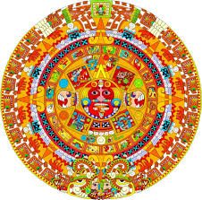
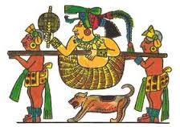
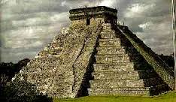
LOS MAYAS
ANTIGUAS CIVILIZACIONES PRECOLOMBINAS

Slide 2
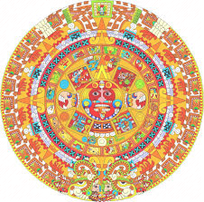
¿Quiénes eran?
Fueron una de las más brillantes y poderosas culturas conocidas de Mesoamérica.
Su civilización se extendió por un período de tres mil años.
Dominaban un lenguaje escrito, eran hábiles arquitectos, arriesgados comerciantes y talentosos artistas.
Los mayas no constituían un estado unificado, sino que se organizaban en varias ciudades-estado independientes entre si que controlaban un territorio más o menos amplio.
Tampoco hablaban una única lengua. Los Mayas vivieron en una civilización que desarrolló una cultura que floreció en lo que hoy es Guatemala, Belice, partes de México, Honduras y El Salvador.
Los Mayas sobrevivieron seis veces más tiempo que el Imperio Romano, y construyeron más ciudades que los antiguos Egipcios.

Slide 3
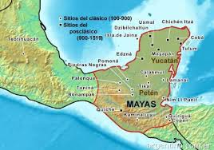
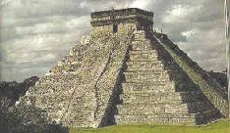
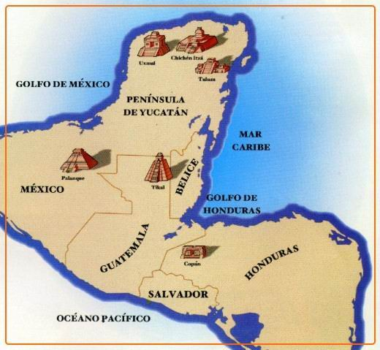
Ubicación
La civilización maya se extendió por el sur de Yucatán, parte de Guatemala y Honduras. entre los siglos III y XV.
Se organizaban en varias ciudades-estado independientes entre si que controlaban un territorio más o menos amplio y no como un estado unificado.
Tampoco hablaban una única lengua.
La extensión de su cultura abarcaba lo que hoy es Guatemala, Belice, partes de México, Honduras y El Salvador.
Actualmente viven en pequeñas aldeas, que parecen que por ellas no ha pasado el tiempo, mantienen su lengua, tipos de cosecha de la tierra y aun rinden culto a muchas de sus antiguas tradiciones

Slide 4
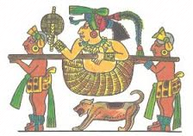
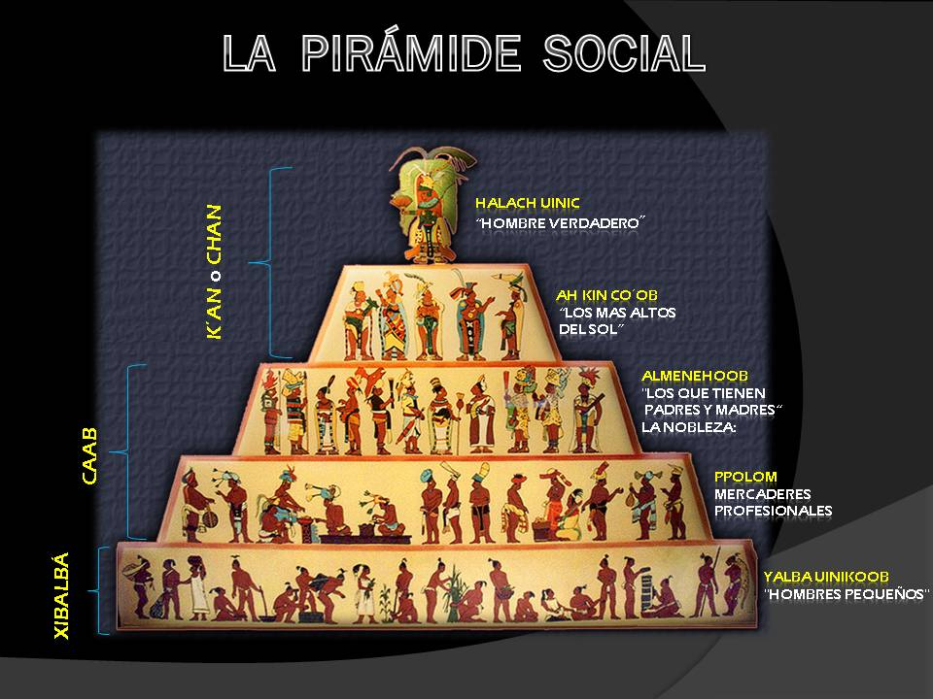
SOCIEDAD MAYA
Estrato Alto Constituido por los sacerdotes, militares y gobernantes, era la clase más privilegiada.
Estrato Medio Compuesto por los artistas, arquitectos, mercaderes tenían como función todo lo relacionado a sus oficios.
Estrato Bajo Integrado por milperos, picaderos y leñadores, la mayor parte la integraba el pueblo y esclavos los cuales tenían que pagar los mas altos impuestos en especie y tributo.

Slide 5
Períodos de la cultura maya
Periodo Pre-Clásico o formativo
Entre los años 2000 A.C. y 250 D.C., marcados por 3 acontecimientos importantes.
Período Clásico
Entre los años 250-900 D.C., época del florecimiento de la cultura maya.
Periodo Post-Clásico
entre los años 900-1502 D.C., período de crisis de la civilización debido a diferentes situaciones que ayudaron o fueron claves en el ocaso de esta civilización
Se fundaron las primeras ciudades.
Se da la división de la sociedad en clases.
Y la agricultura como principal actividad.
Se realizaron importantes migraciones hacia el sur de Chiapas, Guatemala, Honduras y El Salvador.
Para este período se fundó la ciudad de Copán en Honduras.

Slide 6
Economía Maya
La Agricultura
Actividad principal
La Caza
En selvas y montes
La Pesca
Litorales y orillas de esteros
El Comercio
Variedad de recursos
Domesticación de Animales
Para uso domestico

Slide 7
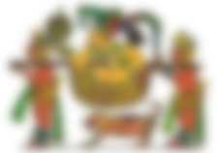
Conocimientos Científicos y sus Aportes
ARTE
Alfarería
Se destaca el pastillaje, el grabado, el sellado, pintado y policromos
Arquitectura
Destacan centros ceremoniales, estructuras piramidales
Escultura
Sobresalen los trabajos realizados en piedra volcánica, el jade la obsidiana y la pirita

Slide 8
Conocimientos Científicos y sus Aportes
CIENCIA
Matemáticas
Emplearon la operatoria básica y el principio de las posiciones
Astronomía
Predecían los eclipses, leían las estrellas y crearon el año solar
Medicina
Utilizaban hierbas y rituales que hacían los sacerdotes

Slide 9
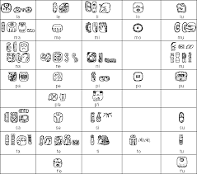
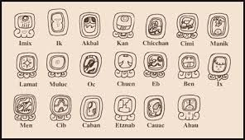
Conocimientos Científicos y sus Aportes
LENGUA
Escritura
* Desarrollaron el sistema conocido como glifos.
Lenguaje
Debido a la agricultura, están divididos en varios grupos étnicos que hablaban más de 30 dialectos
Con ello dejaron plasmada su historia, y libros de medicina, matemáticas, etc.

Slide 10
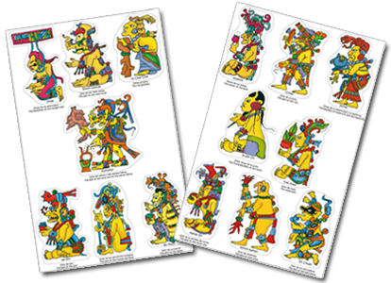
Religión y mitología Maya
La religión jugaba un papel muy importante en la vida diaria y todas las actividades, todas estaban regidas por deidades
El sacerdote, guiaba la vida espiritual de la comunidad.
Se representaban ritos específicos para llamar la atención de las deidades. Por ejemplo, las mujeres en cinta visitaban el templo de Ixchel, la diosa de los alumbramientos.
Otros dioses regían sobre los vientos, el sol, el cielo, el maíz, la guerra y la muerte. Posiblemente la deidad más importante era el dios de la lluvia, Chac, adorado con vehemencia en toda la región.

Slide 11
Ocaso Maya
Los Mayas empezaron a desaparecer a mediados del siglo XIV a tal punto, que cuando los españoles llegaron a Copan esta ya era una ciudad abandonada y sepultada. Se pueden mencionar 4 factores fundamentales para este suceso:
Problemas ecológicos
Catástrofes naturales
Desarrollo
Invasiones

Slide 12
Conclusiones
Fueron una de las brillantes y poderosas culturas conocidas de Mesoamérica.
Hoy los Mayas están divididos en diferentes grupos que comparten
pasado común, costumbres y creencias, además del interés por conservar su herencia.
Hoy son alrededor de 5 a 6 millones con sus propios dialectos o lenguas (mas de 30)

